Slide 1
Equipment room
SANTIAGO ESCOBAR LEÓN – ESTEBAN GAVIRIA ZAMBRANO

Slide 2
AGENDA
¿QUÉ ES?
¿QUÉ FUNCIONES CUMPLE?
RECOMENDACIONES Y DISEÑO DE UBICACIÓN

Slide 3


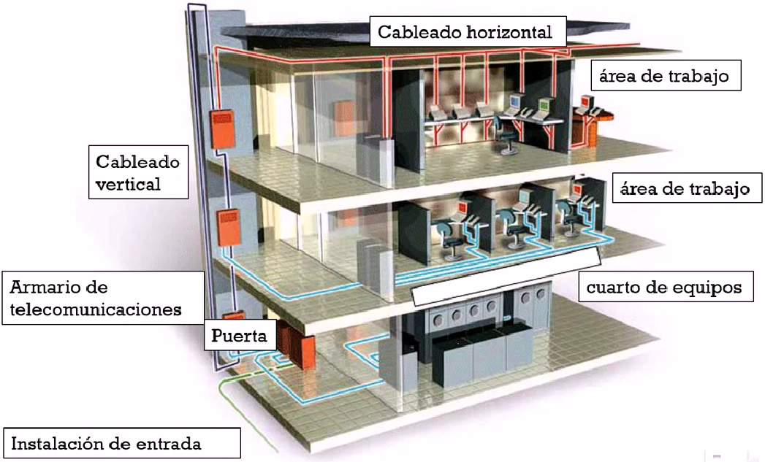
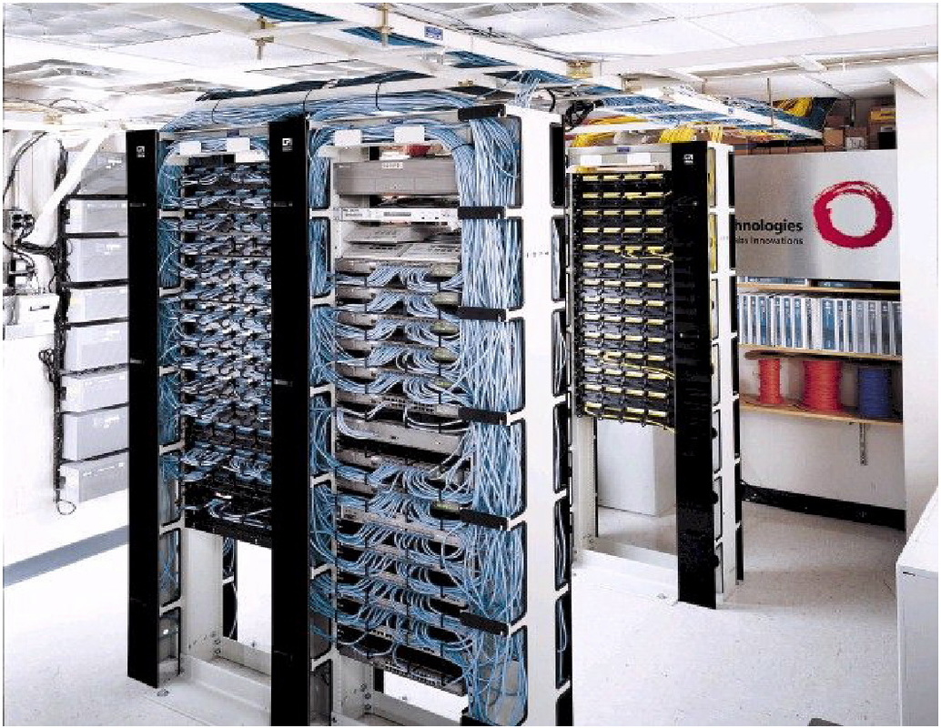
¿Qué es una "sala de equipos"?
Es un espacio dedicado al alojamiento y funcionamiento de equipos electrónicos relacionados con tecnología de la información y las comunicaciones (TIC). Estas salas son fundamentales para garantizar el funcionamiento seguro y eficiente de los sistemas informáticos y de red de una organización

Slide 4
¿QUÉ FUNCIONES CUMPLE?
Albergar equipos y dispositivos
Gestión de temperatura
Distribución de energía
Gestión de cables
Seguridad física y control de acceso

Slide 5
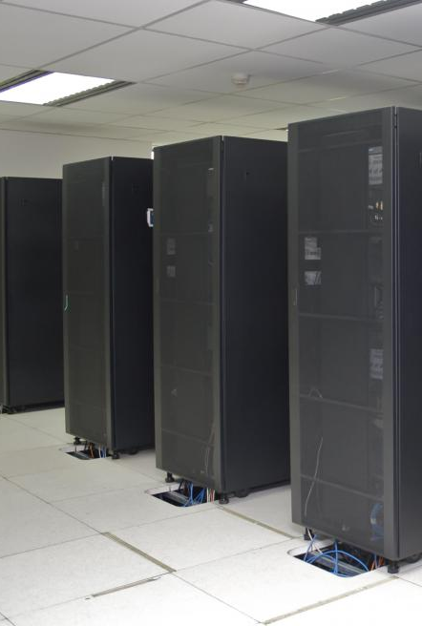
ALBERGAR EQUIPOS Y DISPOSITIVOS
El equipment room es el espacio físico donde se instalan y almacenan los equipos esenciales para las operaciones de redes y telecomunicaciones, como servidores, conmutadores, enrutadores, sistemas de almacenamiento y otros dispositivos.

Slide 6
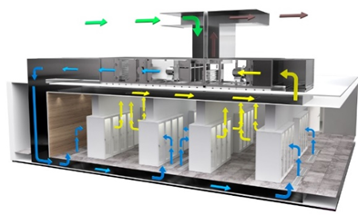
GESTIÓN DE TEMPERATURA
Proporciona sistemas de gestión térmica para controlar la temperatura y mantener un entorno adecuado para el funcionamiento eficiente de los equipos. Esto puede incluir sistemas de refrigeración, ventilación y monitoreo de temperatura.

Slide 7
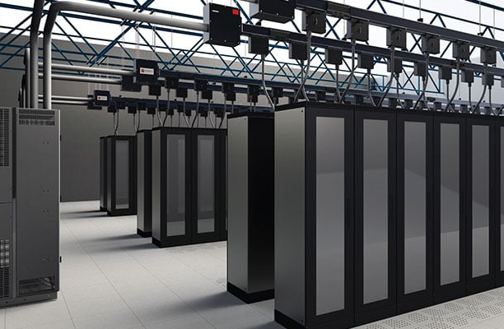
Distribución de energía
Ofrece una infraestructura adecuada para la distribución de energía eléctrica, garantizando un suministro eléctrico confiable para los equipos. Esto puede incluir sistemas de respaldo, como generadores o baterías, para asegurar la continuidad del servicio en caso de cortes de energía.

Slide 8
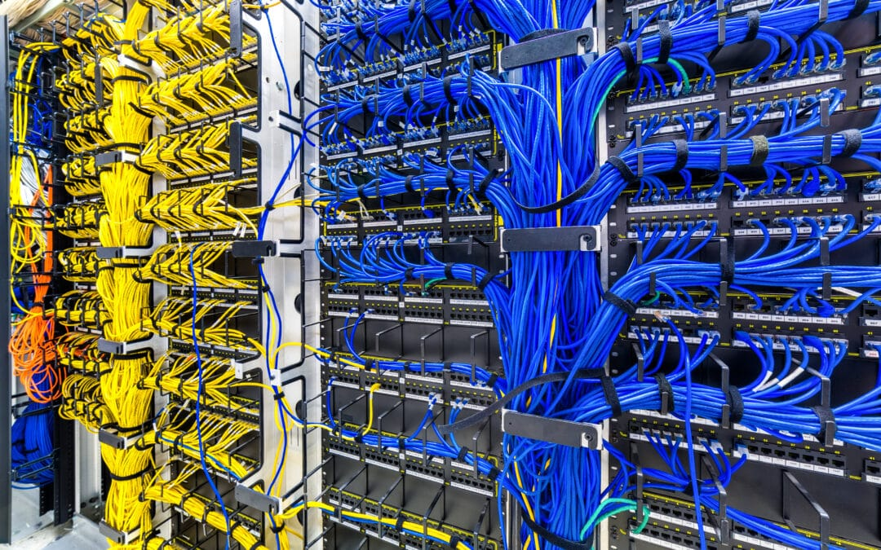
Gestión de cables
Facilita la gestión ordenada de cables para evitar enredos y facilitar el mantenimiento. Esto contribuye a un entorno más organizado y seguro.

Slide 9
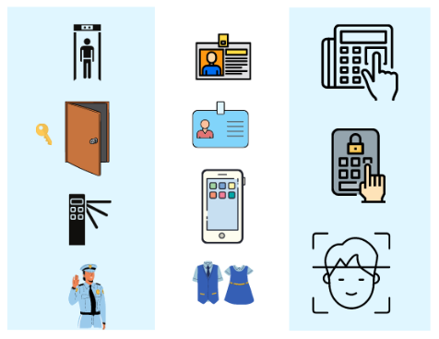
SEGURIDAD FÍSICA Y CONTROL DE ACCESO
Proporciona medidas de seguridad física, como sistemas de cámaras de vigilancia, control de acceso con tarjetas magnéticas o biometría, y otras precauciones para proteger los equipos y la información almacenada.

Slide 10
RECOMENDACIONES GENERALES DE DISEÑO

Slide 11
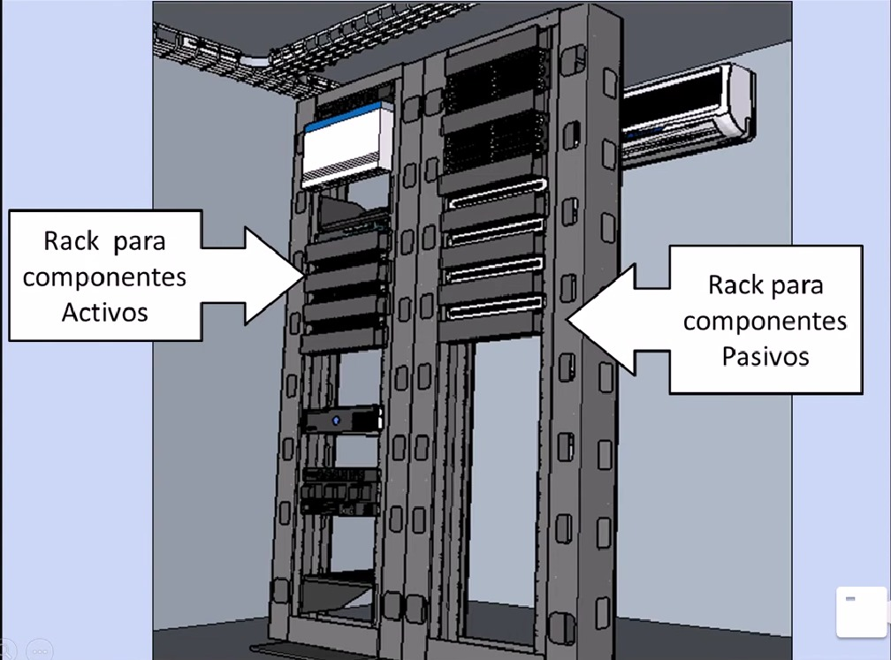

Slide 12
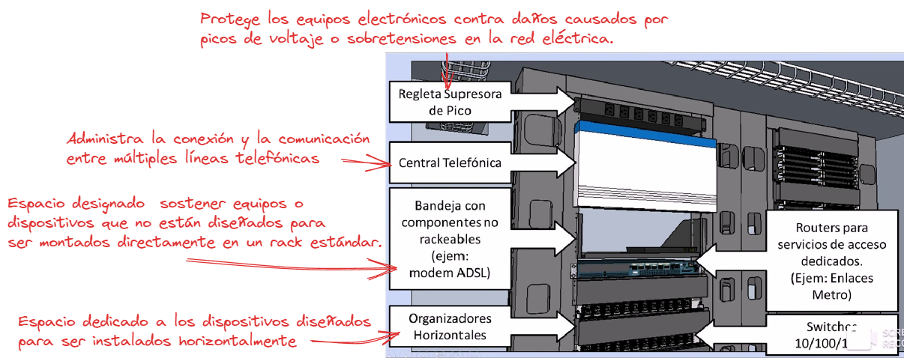

Slide 13
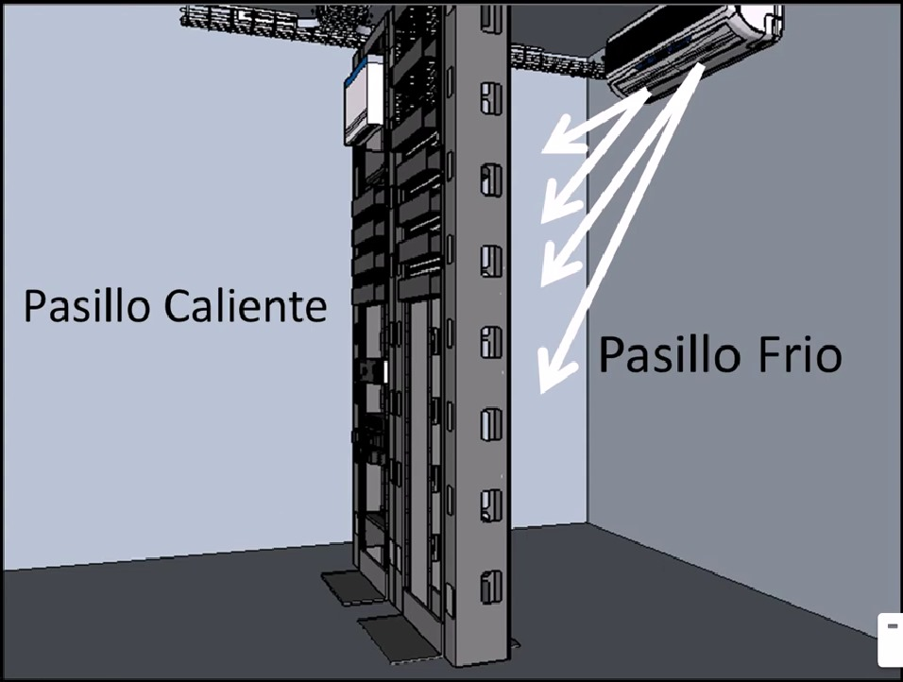

Slide 14
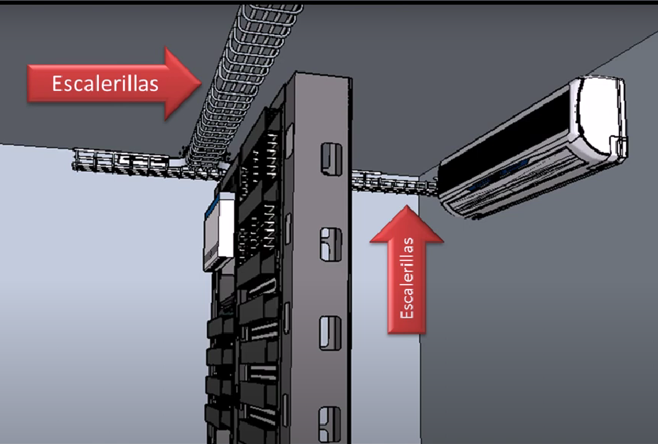

Slide 15
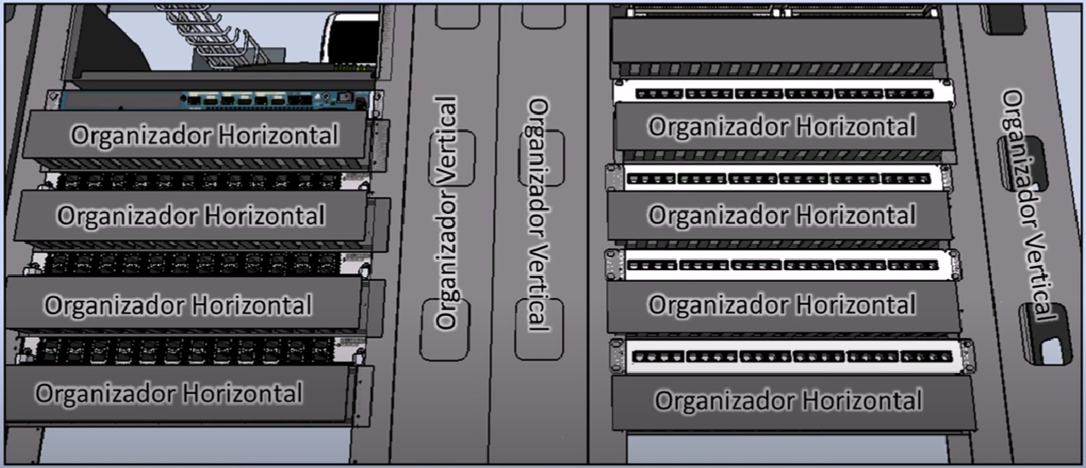

Slide 16
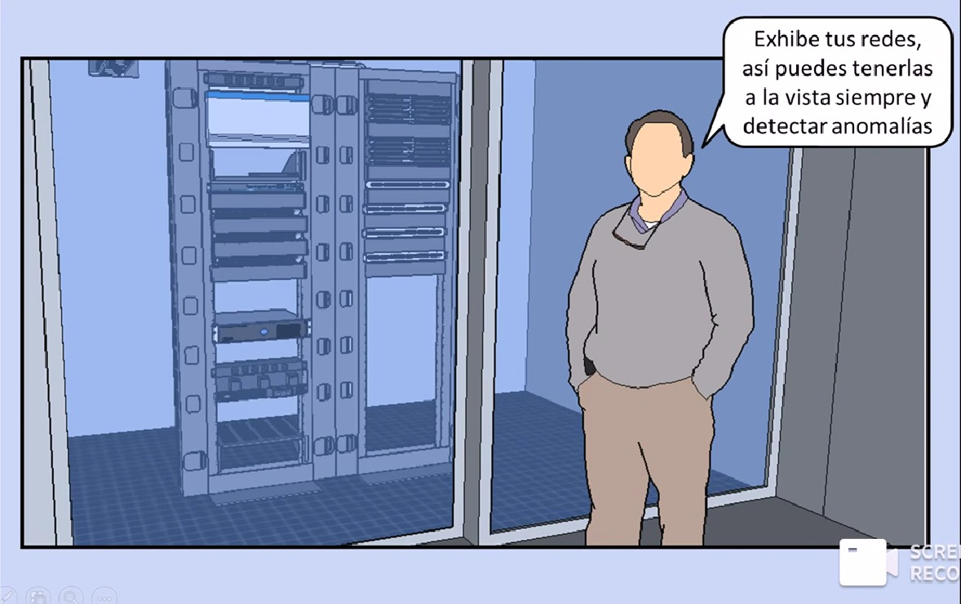

Slide 17
RECOMENDACIONES DE DISEÑO Y UBICACIÓN según la NORMA ANSI/TIA-569
La temperatura en el cuarto debe ser controlada todo el tiempo, por lo que se deben utilizar sistemas de HVAC (Calefacción, Ventilación y Aire Acondicionado). Debe proveerse una temperatura entre 18 y 24 grados centígrados con una humedad relativa de 30% a 55%. Se recomienda instalar un sistema de filtrado de aire que proteja a los equipos contra la contaminación como por ejemplo el polvo.
La iluminación deber ser de un mínimo de 500 lux en el plano horizontal.
Las luminarias (diseñados para alojar y proteger una o más fuentes de luz) no deben alimentarse desde el mismo panel de distribución eléctrica que los equipos de telecomunicaciones.
Los interruptores de atenuación no deben utilizarse.
Disponer de una distancia delantera de 1,2m para instalación de equipos, un espacio libre trasero de 1, para acceso de servicio de bastidores y armarios. El techo debe estar a por lo menos a 2.4m.
Se recomienda tener una puerta doble, ya que la entrada debe ser lo suficientemente amplia para que se puedan ingresar los equipos sin dificultad

